Slide 1
Сибирь в произведениях В. Я. Шишкова. Рассказ-сказка «Кедр»
Авторы: Данилова Т.Б. , Инина Н. Н. – учителя русского языка и литературы, Инин С. – выпускник 11 класса

Slide 2
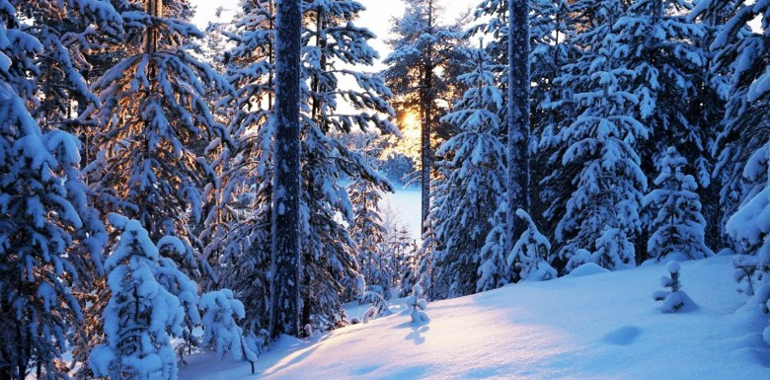
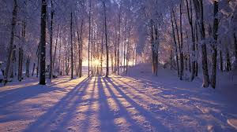
«Моя Сибирь»
Не смена верст. Не их повтор.
Нет, тут всему первооснова —
Душа! А уж потом — простор.
А уж потом — земли светанье.
Снежинь. И кедры-крепыши.
Сибирь — не просто расстоянье,
А состояние души!
А у нее свои приметы
Свои цветы. Своя полынь.
И те иртышские рассветы.
И та байкальская глубынь.
И тот размах, что чтится свято.
И честь в чести. Таков закон.
И я горжусь, что был когда-то
Сибирской женщиной рожден.

Slide 3
«Сибирь не просто расстоянье, а состояние души…»

Slide 4
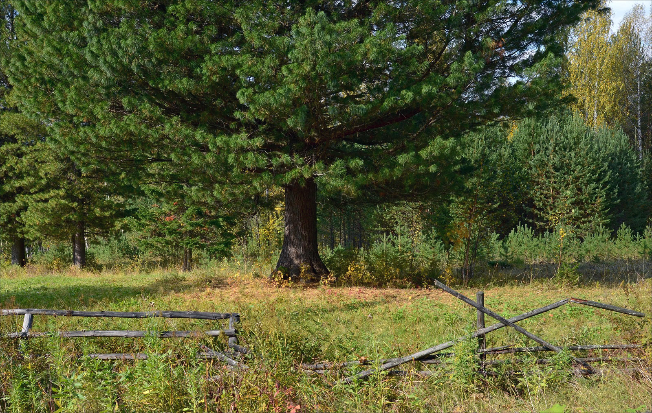

Slide 5
FishBone
Добрые и злые герои
Постоянные эпитеты
Прием контраста
Добро побеждает зло

Slide 6
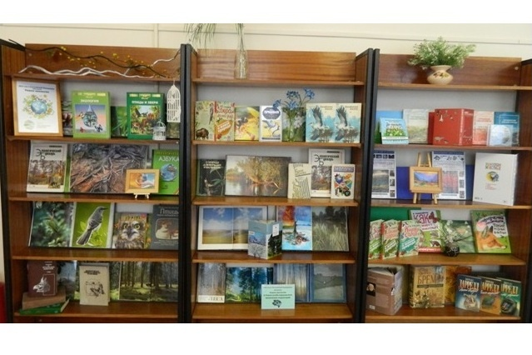
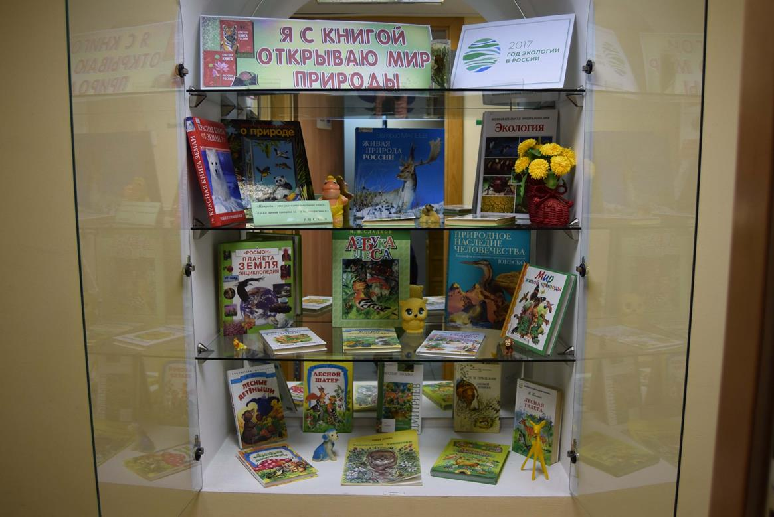
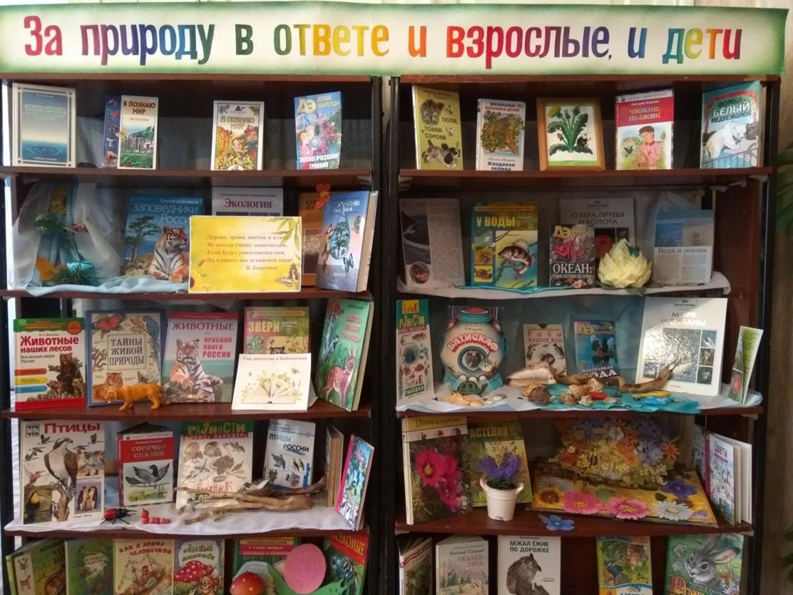
Выставка книг о природе:

Slide 7
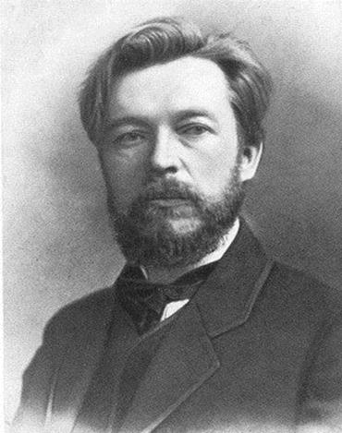
Вячеслав Яковлевич Шишков
«В Сибири я прожил двадцать лет, это вторая моя родина, пожалуй, не менее близкая и понятная сердцу, чем Россия, я переполнен впечатлениями, которых хватит на всю жизнь, я Сибирь люблю и постараюсь в нее вернуться...» Вячеслав Яковлевич Шишков 1873­ - 1945гг.

Slide 8
Немного о Шишкове В.Я.
Вячеслав Шишков родился 3 октября 1873 года. Создатель целой серии сибирских повестей появился на свет в древнем русском провинциальном городке Бежецке, Тверской губернии, в купеческой семье. Судьба привела его в Сибирь, где он жил с 1894 по 1915 год. Он прожил в Томске 20 лет. Его первая публикация, сказка «Кедр», вышла в томской газете «Сибирская жизнь».
Умер он, немного не дожив до Дня Победы, которого так ждал.
В 1953 году улицу Акимовскую в Томске переименовали в улицу Шишкова, а возле речного вокзала установили ему памятник.

Slide 9
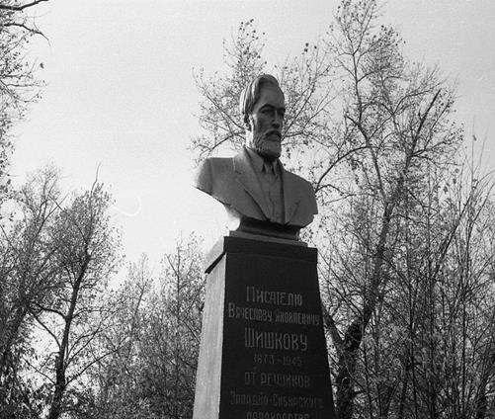
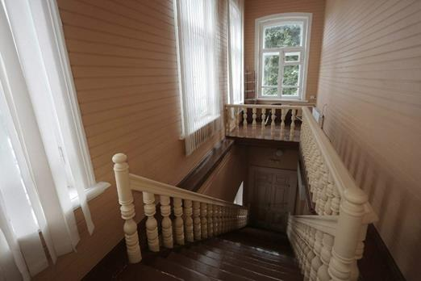
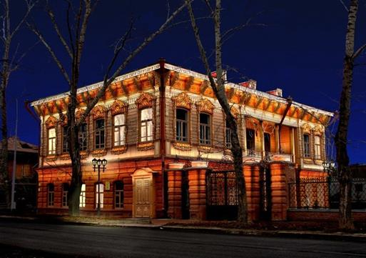

Slide 10
Задание для 1 группы
Что такое композиция?
Какова композиция сказки?
Сколько частей вы выделили в произведении?
Какова динамика настроения в этом произведении?
Взаимосвязаны ли между собой композиция и динамика настроения?
Чему служит эта взаимосвязь?

Slide 11
Ответы 1 группы
1. Композиция – строение, соотношение и взаимное расположение частей художественного произведения.
2. 4 части:
1.Солнце побеждает тучу.
2.Стая коршунов неслась за
роем испуганных птичек.
3.Битва.
4 . «Спасибо, Кедр!
ты защищаешь нас…»
3. От чувства радости, восхищения к тревоге, боли и далее- к надежде, восторгу и восхищению.
5. Чтобы показать образ кедра ярко, красочно, на контрасте с другими героями природы.
4. Да

Slide 12
Задание для 2 группы
Тренажёр
Определите, какие средства художественной выразительности использует автор?

Slide 13
Определение, прибавляемое к названию предмета для большей изобразительности.
Олицетворение
Метафоры
Эпитеты
Сравнение

Slide 14
Слово или выражение, содержащее уподобление одного предмета другому.
Метафора
Сравнение
Эпитеты
Олицетворение

Slide 15
Оборот речи, состоящий в употреблении слов и выражений в переносном смысле на основе какой-н. аналогии, сходства, сравнения.
Фразеологизм
Эпитет
Олицетворение
Метафора

Slide 16
Воплощение чего-н. в образе живого существа.
Эпитет
Сравнение
Метафора
Олицетворение

Slide 17
Задание для 3 группы
Выпишите слова, передающие предельную эмоциональность и напряженность, то есть, экспрессивную лексику
Какие части речи автор использует чаще всего? С чем это связано?

Slide 18
Ответы 3 группы
1. В смертельном страдании, хищным клекотом, в ужасе, ринулись, прильнули, замерли, боялись…
2. Глаголы, деепричастия, наречия

Slide 19
Физкультминутка

Slide 20
Дополните текст рассказа- сказки пропущенными словами.
Кедр, высокий, развесистый, мощный, с глубоко ушедшими в …… землю корнями,
…. стоял на поляне и шумел своей буйной, вечнозеленой хвоей.
Солнце склонялось к западу и, рассекая …. тучу, повисшую на …. сибирском небе, бросало свои …лучи на поляну и дрожало тихими отблесками на ….., ароматных хвоях кедра.
И радовалось солнце, торжествуя победу над тучей.

Slide 21
Кедр, высокий, развесистый, мощный, с глубоко ушедшими в родную землю корнями, гордо стоял на поляне и шумел своей буйной, вечнозеленой хвоей.
Солнце склонялось к западу и, рассекая мрачную тучу, повисшую на холодном сибирском небе, бросало свои радостные лучи на поляну и дрожало тихими отблесками на раскидистых, ароматных хвоях кедра.
И радовалось солнце, торжествуя победу над тучей.

Slide 22
Рефлексия урока.
Обратимся к эпиграфу.
Эпиграф

Slide 23
«Сибирь не просто расстоянье, а состояние души…»

Slide 25
Домашнее задание!!!
1. Познакомиться с тематической рукописной книгой членов литературных клубов «Зернышки» и «Резонанс» нашей школы «Кедрач – гордость села Богашево»
2. Подготовить выразительное чтение авторского стихотворения по выбору из этого сборника (2012г.).

Slide 26
СПАСИБО ЗА ВНИМАНИЕ

